Slide 1
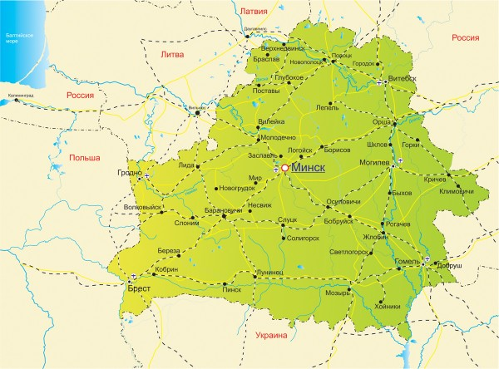
Беларусь - 12 главных достопримечатель-ностей

Slide 2
Брестская крепость

Slide 3
Хатынь

Slide 4
Мирский замок

Slide 5
Дворцово-парковый ансамбль Радзивиллов в Несвиже

Slide 6
Замок Гедимина в Лиде

Slide 7
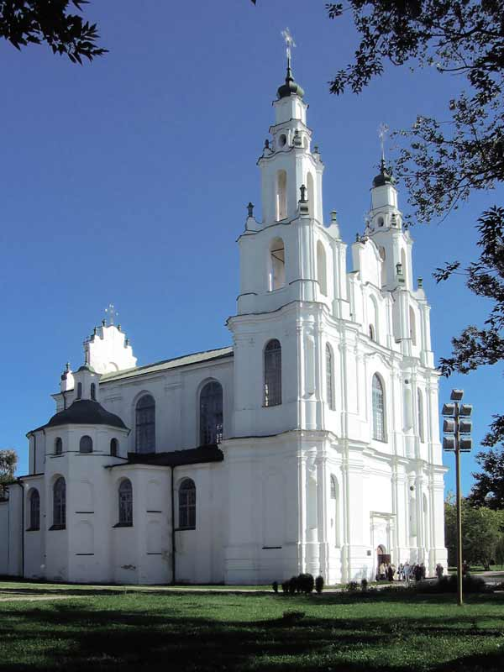
Спасо-Преображенский и Софийский соборы в Полоцке

Slide 8
Борисоглебская церковь в Гродно

Slide 9
Беловежская пуща

Slide 10
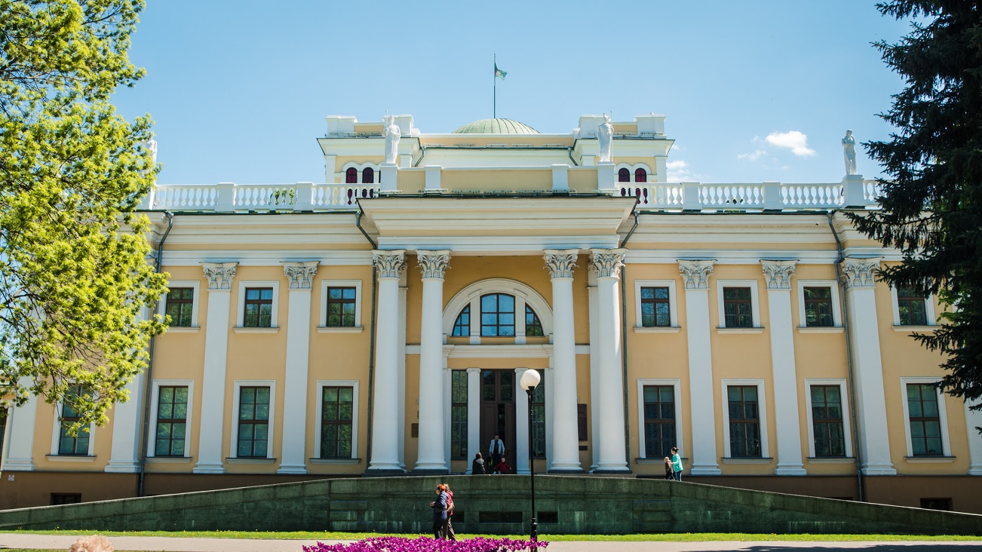
Гомельский дворцово-парковый ансамбль Румянцевых и Паскевичей

Slide 11
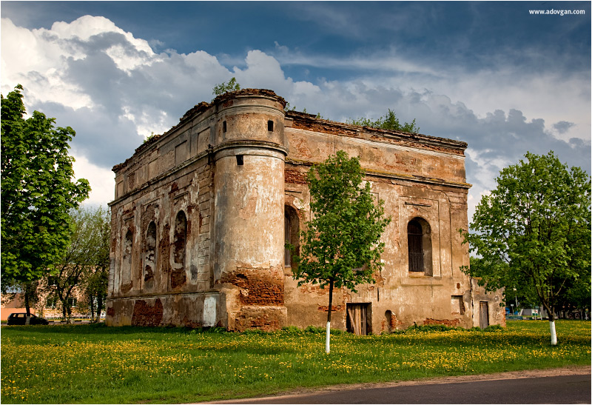
Быховский замок

Slide 12
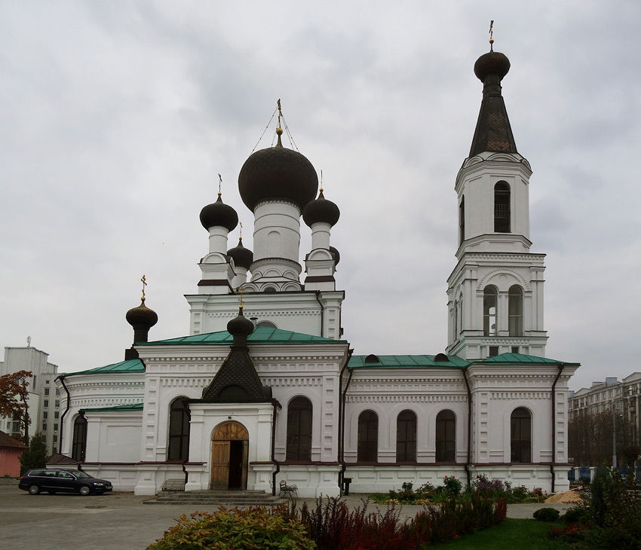
Собор трёх Святителей в Могилёве

Slide 13
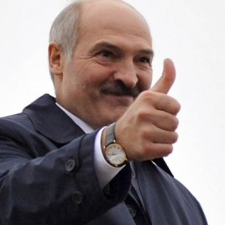
Спасибо за внимание!

